Slide 1
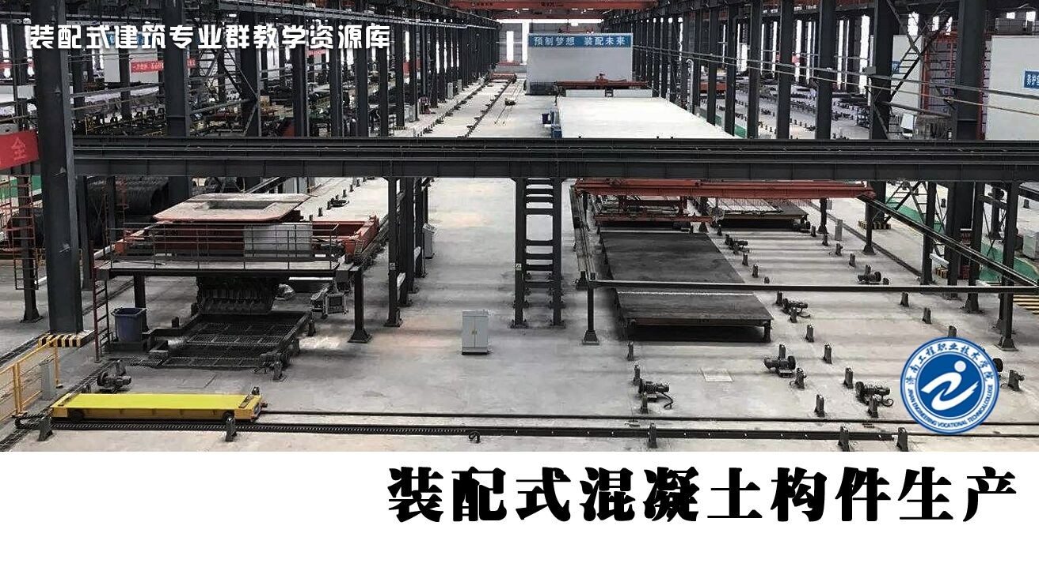

Slide 2
任务1
预制混凝土墙原料计算

Slide 3
混凝土组成材料用量计算
一、混凝土配合比设计
初步
配合比
基准
配合比
试验室
配合比
施工
配合比
1.初步计算配合比的确定
（1）配制强度（f_{cu，o}）的确定
A．当混凝土的设计强度等级小于C60时，配制强度应按下式确定：
式中f_{cu，o}——混凝土配制强度（MPa）；
f_{cu，k}——混凝土立方体抗压强度标准值（MPa）；
σ——混凝土强度标准差（MPa）。其确定方法如下：

Slide 4
a．当施工单位具有近期的同一品种混凝土强度资料时，其混凝土强度标准差按下式计算：
b．当施工单位无历史统计资料时，σ可按下表取用
混凝土σ取值表
混凝土强度等级 | ≤C20 | C25～C45 | C50～C55
σ（MPa） | 4.0 | 5.0 | 6.0
B．当混凝土的设计强度等级不小于C60时，配制强度应按下式确定：
f_{cu，o}=1.15f_{cu，k}

Slide 5
（2）初步确定水胶比（W/B）
混凝土强度等级小于C60级时，混凝土水胶比宜按下式计算：
式中α_{a}、α_{b}——骨料回归系数；f_{b}——胶凝材料28d抗压强度实测值（MPa）。
A.当无胶凝材料28d抗压强度实测值时，式中的f_{b}值可按下式确定：
f_{b}=γ_{f}γ_{s}f_{ce}

Slide 6
γ_{f}·γ_{s}——粉煤灰影响系数和粒化高炉矿渣粉影响系数，可按下表确定；
种类掺量（％）改 | 粉煤灰影响系数γ_{f} | 粒化髙炉矿渣粉影响系数γ_{s}
0 | 1.00 | 1.00
10 | 0.85—0.95 | 1.00
20 | 0.75〜0.85 | 0.95〜1.00
30 | 0.65〜0.75 | 0.90—1.00
40 | 0.55—0.65 | 0.80〜0.90
50 | — | 0.70〜0.85
f_{ce}——水泥28d胶砂压强度（MPa）实测值。若无实测值，f_{ce}=γ_{c}·f_{ce，g}，
（γ_{c}为水泥强度等级值的富余系数，可按下表确定； f_{ce，g}为水泥强度等级值）。
水泥强度等级 | 32.5 | 42.5 | 52.5
富余系数 | 1.12 | 1.16 | 1.10

Slide 7
B.回归系宜按下列规定确定：
a.回归系数α_{a}和α_{b}应根据工程所使用的水泥、骨料，通过试验由建立的水胶比与混凝土强度关系式确定。
b.当不具备上述试验统计资料时，其回归系数可按下表采用。
回归系数α_{a}和α_{b}选用表（JGJ55--2011）
石子品种系数 | 碎石 | 卵石
α_{a} | 0.53 | 0.49
α_{b} | 0.20 | 0.13

Slide 8
混凝土的最大水胶比与最小水泥用量表
为了保证混凝土的耐久性，水胶比还不得大于下表中《混凝土结构设计规范》（GB50010—2010）规定的最大水胶比值，如计算所得的水胶比大于规定的最大水胶比值时，应取规定的最大水胶比值。
环境类别 |  | 条件 | 最大 水胶比 | 最小胶凝材料用量（kg/m³）
 |  |  |  | 素混凝土 | 钢筋混凝土 | 预应力混凝土
一 |  | 室内干燥环境； 无侵蚀性静水浸没环境 | 0.60 | 250 | 280 | 300
二 | a | 室内潮湿环境； 非严寒和非寒冷地区的露天环境； 非严寒和非寒冷地区与无侵蚀性的水或土壤直接接触的环境； 严寒和寒冷地区的冰冻线以下与无侵蚀性的水或土壤直接接触的环境 | 0.55 | 280 | 300 | 300
 | b | 干湿交替环境； 水位频繁变动环境； 严寒和寒冷地区的露天环境； 严寒和寒冷地区冰冻线以上与无侵蚀性的水或土壤直接接触的环境 | 0.5 （0.55） | 320
三 | a | 严寒和寒冷地区冬季水位变动区环境； 受除冰盐影响环境； 海风环境 | 0.45 （0.5） | 330
 | b | 盐浸土环境； 受除冰盐作用环境； 海岸环境 | 0.4 | 330

Slide 9
（3）1m³混凝土的用水量（m_{wo}）
A.每立方米干硬性和塑性混凝土用水量的确定，应符合下列规定：
a.水胶比在0.40～0.80范围时，根据粗骨料的品种、粒径及施工要求的混凝土拌合物稠度，其用水量可按下面两个表选取。
干硬性混凝土的用水量表（kg／m³）
拌合物稠度 |  | 卵石最大粒径（mm） |  |  | 碎石最大粒径（mm）
项目 | 指标 | 10 | 20 | 40 | 16 | 20 | 40
维勃稠度 （s） | 16～20 | 175 | 160 | 145 | 180 | 170 | 155
 | 11～15 | 180 | 165 | 150 | 185 | 175 | 160
 | 5～10 | 185 | 170 | 155 | 190 | 180 | 165

Slide 10
塑性混凝土的用水量表（kg／m³）
拌合物稠度 |  | 卵石最大粒径（mm） |  |  |  | 碎石最大粒径（mm）
项目 | 指标 | 10 | 20 | 31.5 | 40 | 16 | 20 | 31.5 | 40
坍落度 （mm） | 10～30 | 190 | 170 | 160 | 150 | 200 | 185 | 175 | 1 65
 | 35～50 | 200 | 180 | 170 | 160 | 210 | 195 | 185 | 175
 | 55～70 | 210 | 190 | 180 | 170 | 220 | 205 | 195 | 185
 | 75～90 | 215 | 195 | 185 | 175 | 230 | 215 | 205 | 195
B.掺外加剂时，每立方米流动性或大流动性混凝土的用水量按下式计算：
式中m_{wa}——掺外加剂时，每lm³混凝土的用水量（kg/m3）；
m_{wo}——未掺外加剂时，每lm³混凝土的用水量（kg/m3）；
β——外加剂的减水率（％），应经试验确定。

Slide 11
（4）计算lm³混凝土的胶凝材料用量（m_{bo}）、矿物掺合料用量（m_{fo}）、水泥用量（m_{co}）、外加剂用量（m_{ao}）
A.根据已初步确定的水胶比（W/B）和选用的单位用水量（m_{wo}），可计算出胶凝材料用量（m_{bo}）。
为保证混凝土的耐久性，由上式计算得出的胶凝材料用量还应满足《普通混凝土配合比设计规程》（JGJ55—2011）规定的最小胶凝材料用量的要求，如计算得出的胶凝材料用量少于规定的最小胶凝材料用量，则应取规定的最小胶凝材料用量值。

Slide 12
B.每立方米混凝土的矿物掺合料用量（m_{fo}）应按下式计算：
m_{fo}=m_{bo}β_{f}
式中β_{f}——矿物掺合料量掺量（%）。掺量如下表：
钢筋混凝土中矿物掺合料最大掺量表
矿物掺合料种类 | 水胶比 | 最大掺量（％）
 |  | 采用硅酸盐水泥时 | 采用普通硅酸盐水泥时
粉煤灰 | ≤0.40 | 45 | 35
 | >0.40 | 40 | 30
粒化髙炉矿渣粉 | ≤0.40 | 65 | 55
 | >0.40 | 55 | 45
钢渣粉 | — | 30 | 20
磷渣粉 | — | 30 | 20
硅灰 | — | 10 | 10
复合掺合料 | ≤0.40 | 65 | 55
 | >0.40 | 55 | 45

Slide 13
预应力混凝土中矿物掺合料最大掺量表
矿物掺合料种类 | 水胶比 | 最大掺量（％）
 |  | 采用硅酸盐水泥时 | 采用普通硅酸盐水泥时
粉煤灰 | ≤0.40 | 35 | 30
 | >0.40 | 25 | 20
粒化髙炉矿渣粉 | ≤0.40 | 55 | 45
 | >0.40 | 45 | 35
钢渣粉 | — | 20 | 10
磷渣粉 | — | 20 | 10
硅灰 | — | 10 | 10
复合掺合料 | ≤0.40 | 55 | 45
 | >0.40 | 45 | 35
C.每立方米混凝土的水泥用量（m_{co}）应按下式计算：
D.每立方米混凝土中外加剂用量（m_{ao}）应按下式计算：
式中β_{a}——外加剂掺量（%），应经混凝土试验确定。

Slide 14
（5）选取合理的砂率值（βs）
A.砂率（βs）应根据骨料的技术指标、混凝土拌合物性能和施工要求，参考既有历史资料确定。
B.当缺乏砂率的历史资料时，混凝土砂率的确定应符合下列规定：
a.坍落度小于10mm的混凝土，其砂率应经试验确定；
b.坍落度为10mm〜60mm的混凝土，其砂率可根据粗骨料品种、最大公称粒径及水胶比按下表选取；
混凝土的砂率（%）表
水胶比 | 卵石最大粒径（mm） |  |  | 碎石最大粒径（mm）
（W／B） | 10 | 20 | 40 | 16 | 20 | 40
0.40 | 26～32 | 25～3l | 24～30 | 30～35 | 29～34 | 27～32
0.50 | 30～35 | 29～34 | 28～33 | 33～38 | 32～37 | 30～35
0.60 | 33～38 | 32～37 | 31～36 | 36～41 | 35～40 | 33～38
0.70 | 36～41 | 35～40 | 34～39 | 39～44 | 38～43 | 36～4l
c.坍落度大于60mm的混凝土，其砂率可经试验确定，也可在上表的基础上，按坍落度每增大20mm、砂率增大1%的幅度予以调整。

Slide 15
（6）计算粗、细骨抖的用量（m_{go}）及（m_{so}）
粗、细骨料的用量可用质量法或体积法求得。
A.质量法
如果原材料情况比较稳定，所配制的混凝土拌合物的表观密度将接近一个固定值，这样可以先假设一个1m³混凝土拌合物的质量值，并可列出以下两式：
式中m_{go}——lm³混凝土的粗骨料用量（kg/m³）；
m_{so}——lm³混凝土的细骨料用量（kg/m³）；
m_{cp}——lm³混凝土拌合物的假定质量（kg/m³），其值可取2350～2450kg/m³。
解联立两式，即可求出m_{go、}m_{so}。

Slide 16
B.体积法
假定混凝土拌合物的体积，等于各组成材料绝对体积和混凝土拌合物中所含空气体积之总和。因此，在计算lm³混凝土拌合物的各材料用量时，可列出以下两式：
式中ρ_{c}—水泥密度，可取2900～3100kg/m³；ρ_{g}—粗骨料的表观密度（kg/m³）；
ρ_{s}—细骨料的表观密度（kg/m³）；ρ_{f}—矿物掺合料密度（kg/m³）；ρ_{w}—水的密度，可取1000kg/m³；α——混凝土的含气量百分数，在不使用引气型外加剂时，可取1。
解联立两式，即可求出m_{go}、m_{so}。
通过以上六个步骤，便可将水、水泥、砂和石子的用量全部求出，得出初步计算配合比，供试配用。

Slide 17
2.基准配合比的确定
按初步计算配合比，称取实际工程中使用的材料，进行试拌。混凝土的搅拌方法，应与生产时使用的方法相同。试配的最小搅拌量见下表：
试配的最小搅拌量表
粗骨料最大公称粒径（mm） | 拌合物数量（L）
≤31.5 | 20
40.0 | 25
混凝土搅拌均匀后，检查拌合物的和易性，不符合要求的，必须经过试拌调整，直到符合要求为止，然后，提出供检验强度用的基准配合比。
调整混凝土拌合物和易性的方法如下：
A.当坍落度低于设计要求时，可保持水胶比不变，适当增加水泥浆量或调整砂率。
B.若坍落度过大，则可在砂率不变的条件下增加砂石用量。
C.如出现含砂不足、粘聚性和保水性不良时，可适当增大砂率；反之，应减小砂率。

Slide 18
当试拌调整工作完成后，应测出混凝土拌合物的实际表观密度ρ_{c，t}，并重新计算每立方米混凝土个组成材料的用量，得出基准配合比：

Slide 19
3.试验室配合比的确定
经过和易性调整后得到的基准配合比，其水胶比选择不一定恰当，即混凝土的强度有可能不符合要求，所以应检验混凝土的强度。进行混凝土强度检验时，应至少采用三个不同的配合比。其一为基准配合比，另外两个配合比的水胶比，应较基准配合比分别增加或减少0．05。而其用水量与基准配合比相同，砂率可分别增加或减小1％。每种配合比制作一组（三块）试件，并经标准养护到28d时试压。
由试验得出的各灰水比及其对应的混凝土强度的关系，用作图法或计算法求出与混凝土配制强度相对应的灰水比，再计算出试验室配合比。

Slide 20
4.施工配合比
假定工地存放砂的含水率为a（%）：石子的含水率为b（％），则将上述设计配合比换算为施工配合比，其材料称量为：

Slide 21
二、预制混凝土工程量计算
1、预制混凝土工程量计算规则
（1）预制混凝土工程量均按图示实体体积以m³计算，不扣除构件内钢筋，铁件及小于300mm×300mm以内孔洞面积。
（2） 预制桩按桩全长（包括桩尖）乘以桩断面（空心桩应扣除孔洞体积）以m³计算。
（3）混凝土与钢杆件组合的构件，混凝土部分按构件实体积以m³计算，钢构件部分按吨计算，分别套相应的定额项目。
注意：空心板的孔洞体积应扣除。

Slide 22
2、计算公式
预制钢筋混凝土构件制作、运输、安装损耗率
名称 | 制作废品率 | 运输堆放损耗率 | 安装（打桩）损耗率
各类预制构件 | 0.2% | 0.8% | 0.5%
预制钢筋混凝土桩 | 0.1% | 0.4% | 1.5%
上表列出了预制钢筋混凝土构
件制作、运输、安装过程的损耗率，混凝土工程量计算如下：
混凝土预制构件制作工程量=预制构件图示实体积×（1+1.5%）
3、注意事项
计算时，构件数量不要遗漏，清查准确，工程量要区别有无损耗系数。工程量计算结果保留二位小数。

